Slide 1
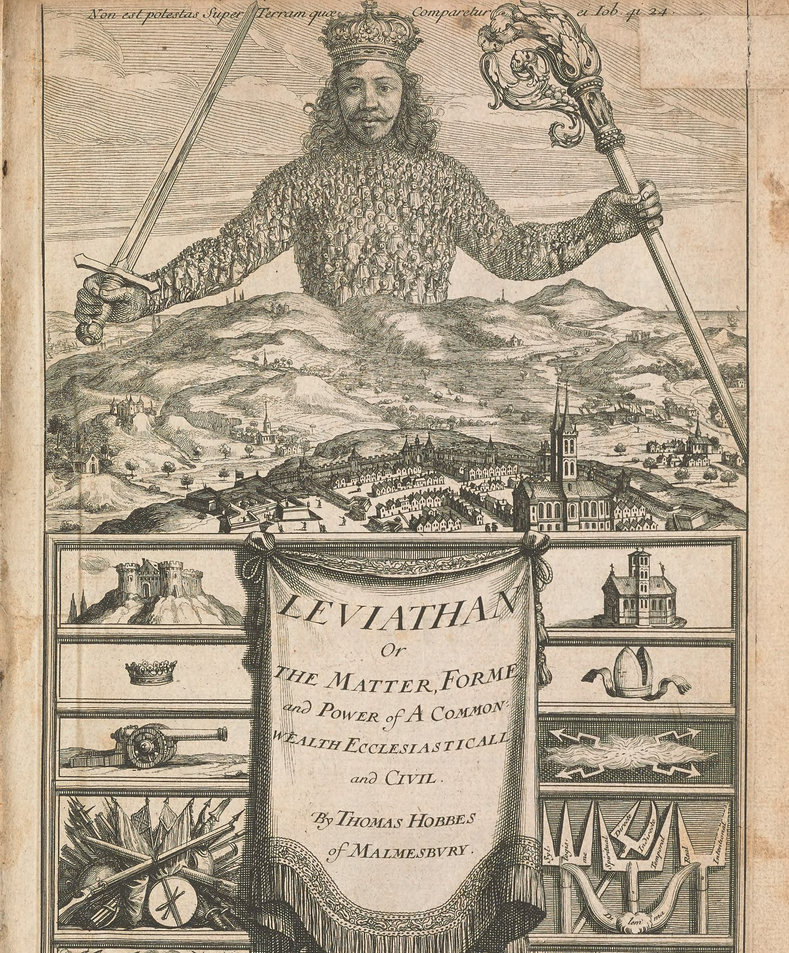
Leviatanico.it
Un progetto d’incontro tra filosofia e Digital Humanities: risorse culturali accessibili sul Web

Slide 2
Il Progetto:
Intento: Valorizzare le opere, il pensiero, i concetti filosofici e la figura di Thomas Hobbes garantendone un accesso facile ed interoperabile, strutturato esaustivamente ed in modo professionale, permettendo di sviluppare un’analisi interattiva di un pensatore ‘tradizionale’, che sia in grado di risolverne la versatilità in una più solida, dinamica ed organica comprensione.
Metodo di realizzazione: Il sito si basa sulla raccolta e coerente suddivisione catalogica delle più importanti opere dell’autore (e non solo), conformemente consultabili e metadatate secondo i più diffusi ed appropriati standard per ogni gruppo di oggetti digitali. Il tempo di realizzazione ipotizzabile è dai sei ai dodici mesi circa.

Slide 3
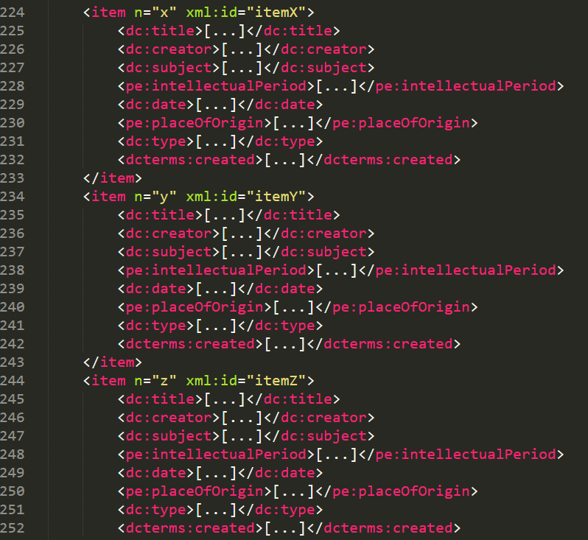
Item adoperati:
Il Dataset del sito comprende un totale di 20 item di autori, tipologie e caratteristiche differenti. Gli oggetti digitali spaziano dalle opere giovanili di carattere filologico ai famosi frontespizi degli incisori, dalle dissertazioni scientifiche sino al più aggiornato materiale propedeutico: in questo modo la varietà del corpus hobbesiano diviene un punto di forza analitico.
11 item sono direttamente utilizzabili anche (e soprattutto) in sinergia tra loro, comodamente integrabili tramite un’apposita aside.

Slide 4
Item: tipologie e caratteristiche
3 TIPOLOGIE DOCUMENTARIE DIFFERENTI: - 14 (+1) file di testo, suddivisi in due gruppi a seconda dell’utilizzo - 3 file immagine - 2 file video
7 LUOGHI GEOGRAFICI DI PRODUZIONE
6 SUBJECT TOTALI: - Filosofia - Filologia - Scienze - Incisioni - Manuali - Videoregistrazioni

Slide 5
Standard di descrizione (XML/…):
Implementati:
Per la catalogazione e metadatazione: - DC e DCTERMS: Modello tematico per la visualizzazione di generi, autori, luoghi, date e momenti di produzione.
Per l’analisi di opere testuali: - TEI: Modello tematico per la valorizzazione di figure, concetti religiosi, linguistici, filosofici e politici, nelle loro mutevoli ricorrenze e rimandi.
Implementabili:
Per i frontespizi: - CDWA
Per le videoregistrazioni: - videoMD
Per le opere testuali di propedeutica: - ISBD (metodologia) - FRBR (modello)

Slide 6
Standard d’autorità (tra modelli e metodi):
Per persone: VIAF, LCNAF
Per generi: LCSH, AAT, BNCF
Per periodi intellettuali (biografici): BNCF
Per luoghi: GeoNames
Per le opere: ESTC

Slide 7
Metodi di accesso e navigazione:
Implementati: - Visualizzazione del catalogo tramite cards - Cards raggruppate per genere d’interesse - Aside con elementi contestuali facilmente accessibili - Visualizzazione e download di tutti i file utilizzati per la metadatazione e l’analisi contenutistica - Raggruppamento di materiale propedeutico per un quadro generale
Implementabili: - Visualizzazione contemporanea di generi differenti - Ricorrenze e variazioni interpretative dei concetti filosofici principali all’interno degli oggetti digitali - Visualizzazione dei luoghi e dei tempi di produzione con contestualizzazione storico-biografica

